Slide 1
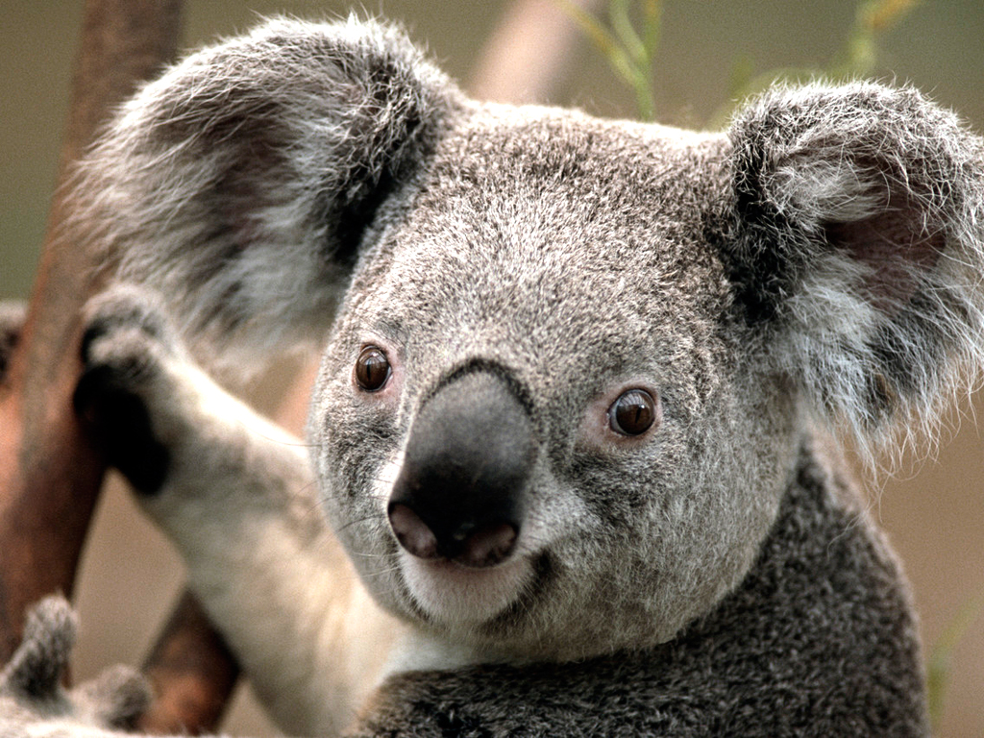
No fill
Solid fill
Image fill
Gradient fill
Slide background fill
Pattern fill

